Slide 1
CNN (컨볼루셔널 인공신경망)
이석호

Slide 2
0
2
2
0
2
0
0
2
사람 영상
개 영상

Slide 3
0
2
1
1
-1
1
-
=
2
0
1
1
1
-1
사람 영상
평균
사람 영상2
2
0
-
1
1
-1
1
=
0
2
1
1
1
-1
개 영상
평균
개 영상2

Slide 4
-1
-1
1
1
A
1
-1
사람영상2
B
1
-1
A = -1 + 1 + 1 + -1

Slide 5
-1
-1
1
1
-1
1
A
사람영상2
B
1
-1
A = -1 + 1 + 1 + -1
문제 : 만약 이 각각 -1또는 1의 값만 가질 수 있을 때 사람 영상이
입력으로 들어갈 때 A가 가장 크게 되게 하려면 의
값들은 무엇으로 주면 되는가?

Slide 6
-1
-1
1
1
-1
1
A
사람영상2
B
1
이런 weight가 사람영상2에
대해 A노드를 Activate시킨다
-1
A = -1 + 1 + 1 + -1
문제 : 만약 이 각각 -1또는 1의 값만 가질 수 있을 때 사람 영상이
입력으로 들어갈 때 A가 가장 크게 되게 하려면 의
값들은 무엇으로 주면 되는가?

Slide 7
1
-1
-1
1
A
B

Slide 8
1
-1
-1
1
A
B

Slide 9
1
1
-1
-1
-1
1
A
-1
B
1
B = 1 + -1 + -1 + 1
문제 : 만약 가 각각 -1또는 1의 값만 가질 수 있을 때 개 영상이
입력으로 들어갈 때 B가 가장 크게 되게 하려면 의
값들은 무엇으로 주면 되는가?

Slide 10
답 :
수동으로 구하는 것이 아니라 학습에 의해 저절로 찾아진다

Slide 11
1
1
-1
-1
-1
1
A
-1
1
-1
B
=
-1
1
1
=
1
-1
-1
1
B = 1 + -1 + -1 + 1
문제 : 만약 가 각각 -1또는 1의 값만 가질 수 있을 때 사람 영상이
입력으로 들어갈 때 B가 가장 크게 되게 하려면 의
값들은 무엇으로 주면 되는가?

Slide 12
사람
개

Slide 15
9
-1
9 > -1 이므로 사람

Slide 16
-1
9
-1 < 9 이므로 개

Slide 17
팔 하나 없는 사람 영상
뒷다리가 없는 개

Slide 18
7
-3
7 > -3 이므로 사람

Slide 19
1
7
1 < 7 이므로 개

Slide 20
1
-1
1
1
-1
1
-1
-1
-1
-1
-1
1
1
-1
1
1
-1
1
1*1 + -1*-1 + 1*1
+ -1*-1 + -1*-1 + -1*1
+ 1*1 + -1*-1 + 1*1 = 7
1
-1
1
1
-1
1
*
-1
-1
-1
-1
-1
1
1
-1
1
1
-1
1
2D Convolution (2차원 컨볼루션))

Slide 21
컨볼루션
1
-1
1
1
1
1
1
-1
1
-1
-1
-1
1
-1
-1
-1
-1
1
1
-1
1
-1
1
1
1
-1
1
1
1
1
1
-1
1
1
-1
1
-1
-1
-1
1
-1
1
1
-1
1
1*1 + 1*(-1) + 1*1
+ 1*(-1) + (-1) *(-1) + (-1)*1
+ (-1)*1 + 1*(-1) +1*1 =-1
(-1)*1 + 1*(-1) + (-1)*1
+ 1*(-1) + 1 *(-1) + (-1)*1
+ 1*1 + 1*(-1) +1*1 =1
1*1 + 1*(-1) + 1*1
+ (-1)*(-1) + 1 *(-1) + (-1)*1
+ 1*1 + (-1)*(-1) +1*1 =3
1*1 + (-1)*(-1) + 1*1
+ (-1)*(-1) + (-1) *(-1) + (-1)*1
+ 1*1 + (-1)*(-1) +1*1 =7
(-1)*1 + (-1)*(-1) + (-1)*1
+ 1*(-1) + (-1) *(-1) + 1*1
+ 1*1 + 1*(-1) +1*1 =1
(-1)*1 + 1*(-1) + 1*1
+ (-1)*(-1) + (-1) *(-1) + 1*1
+ (-1)*1 + 1*(-1) +(-1)*1 =-1
7
-1
3
-1
1
1
이런 식으로 계속 채움

Slide 22
연습 – 1 :
아래의 영상과 필터를 컨볼루션한 결과를 계산하시오.
10
10
12
11
5
4
10
12
13
5
5
4
-1
0
1
11
11
13
4
5
4
-1
0
1
*
10
11
12
4
5
4
-1
0
1
11
12
4
3
4
4
필터
(마스크)
11
11
4
4
4
4
영상

Slide 23
연습 – 2
오른쪽의 인공신경망(B)에 A와 같은 영상을 입력으로 줄 경우,
사람 노드의 출력값과 개 노드의 출력값을 구하고, 이 영상이
사람의 영상이라고 판단되는지, 개의 영상이라고 판단되는지 구하시오.
Human
1
-1
1
1
-1
-1
-1
1
-1
A
Dog
B

Slide 24
사실 컨볼루션과
같다. 다만 위치에
따라서 노드의 출력이
다르다
같은 weight를 쓰고
있다. 전부 눈을 찾는다.
다만 위치가 어딘지를
찾는다

Slide 25
-1
1
-1
-1

Slide 26
1
1
-1
-1

Slide 27
-1
-1
-1
1

Slide 28
-1
-1
1
1

Slide 29
그러므로 위에서 말한 Neural Network는 컨볼루션으로 표현할 수 있다
-1
1
1
=
-1
-1
-1
*
-1
1
1

Slide 30
만약 weight가 다음과 같다고 가정하자.
-1
1
=
-1
-1
필터
귀
이때 중 가장 큰 값을 갖는 것은 이 된다.
Why? 은 이 영역이 필터와 겹쳤을 때 얻은 값인데, 이 영역이 필터와
가장 닮았기(같기) 때문이다.
-1
1
1
=
-1
-1
-1
*
-1
1
1

Slide 31
-1
1
-1
-1
앞의 컨볼루션을 뉴럴네트워크로 표현하면
왼쪽과 같다. 즉, 첫번째 node의 값이
가장 크게 나온다.

Slide 32
여기가 가장 크게 나온다.
(이 노드가 activate된다)
이는 이 영상에서 밑의
필터(귀)와 같은 모양이
전체 영상의 어느 위치에
있는지를 나타내는 것이다.
즉, 영상의 첫번째 위치에
귀가 있는 것이다.
-1
1
-1
-1
귀

Slide 33
만약 weight가 다음과 같다고 가정하자.
-1
-1
=
1
1
필터
눈썹
이때 중 가장 큰 값을 갖는 것은 이 된다.
Why? 은 이 영역이 필터와 겹쳤을 때 얻은 값인데, 이 영역이 필터와
가장 닮았기(같기) 때문이다.
-1
1
1
=
-1
-1
-1
*
-1
1
1

Slide 34
앞의 컨볼루션을 뉴럴네트워크로 표현하면
왼쪽과 같다. 즉, 네번째 node의 값이 가장 크게 나온다.
-1
-1
1
1

Slide 35
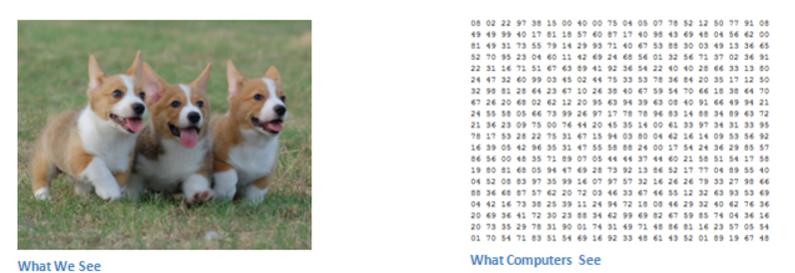
https://adeshpande3.github.io/adeshpande3.github.io/A-Beginner's-Guide-To-Understanding-Convolutional-Neural-Networks/

Slide 36
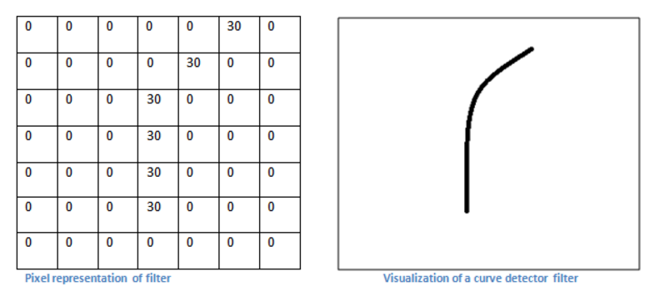
https://adeshpande3.github.io/adeshpande3.github.io/A-Beginner's-Guide-To-Understanding-Convolutional-Neural-Networks/

Slide 37
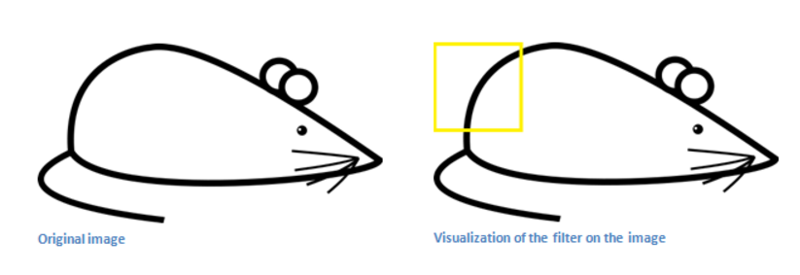

Slide 38
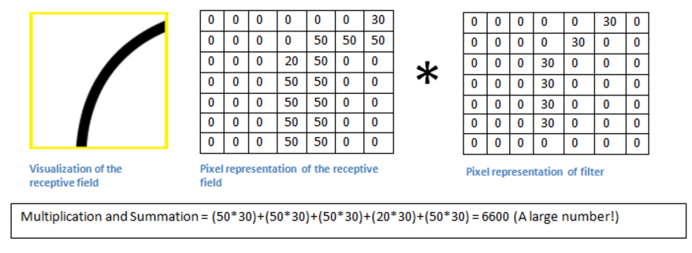

Slide 39
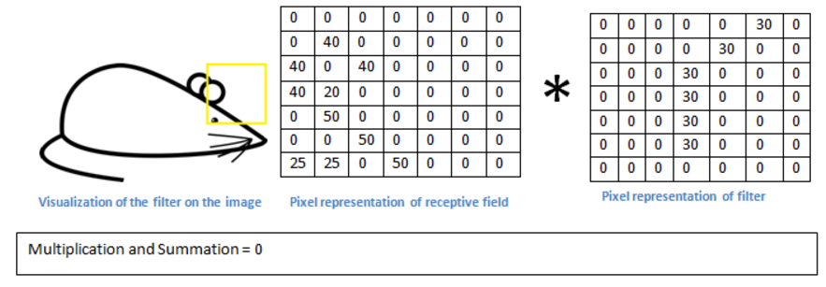

Slide 40
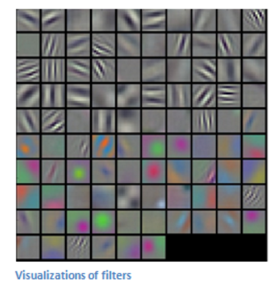
수동적으로 주는 것이 아니라
딥러닝에 의해 자동으로 계산된다.

Slide 41
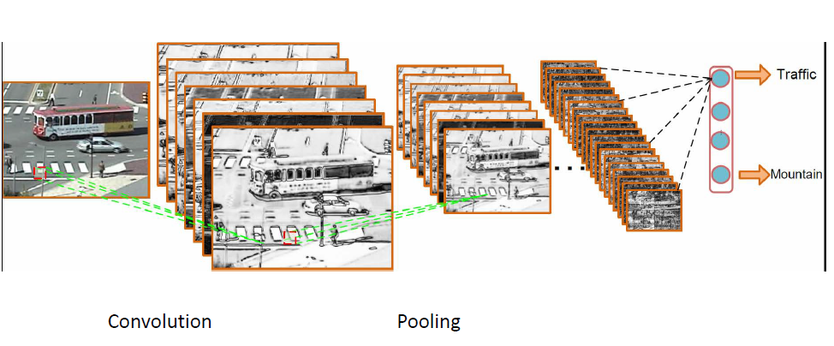
depth
Slides by Abin - Roozgard

Slide 42
가장 큰 값
-1
1
귀
-1
-1
이 영상은 귀가 첫번째
위치에 있고, 눈썹이 네번째 위치에 있는 영상이다.
눈썹
-1
-1
1
1
가장 큰 값

Slide 43
1
귀가 첫번째
위치에 있고,
눈썹이 첫번째
위치에 있음
0
1
-1
1
-1
-1
귀가 첫번째
위치에 있고,
눈썹이 두번째
위치에 있음
…….
귀가 두번째
위치에 있고,
눈썹이 첫번째
위치에 있음
-1
-1
…….
1
1
귀가 네번째
위치에 있고,
눈썹이 네번째
위치에 있음

Slide 44
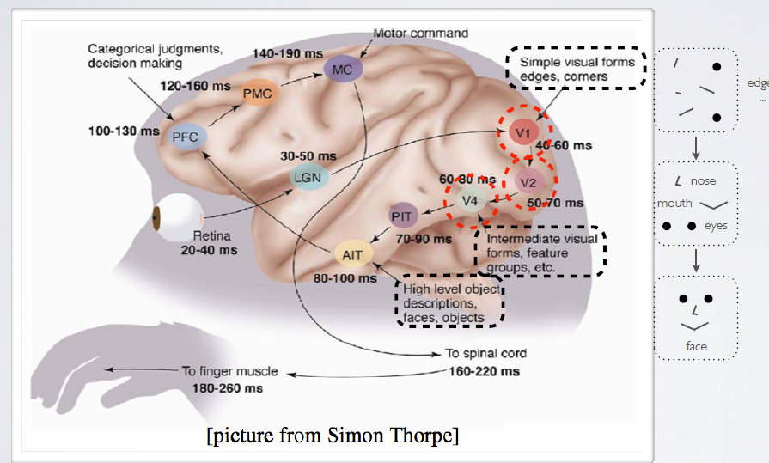

Slide 45
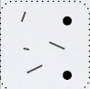
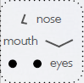
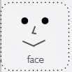
-1
1
-1
-1
얼굴
-1
-1
1
1

Slide 46
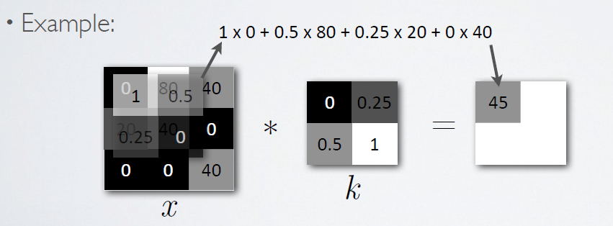
2-D 컨볼루션
영상
커널 (kernel)
윈도우 (window)
마스크 (mask)
weight

Slide 47
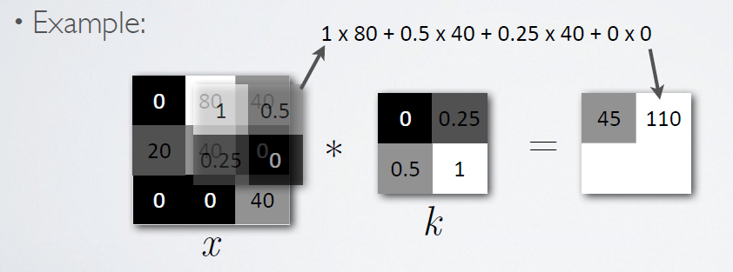
2-D 컨볼루션

Slide 48
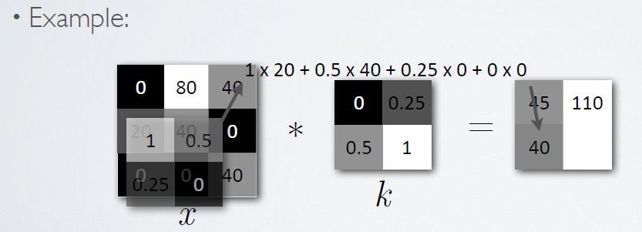
2-D 컨볼루션

Slide 49
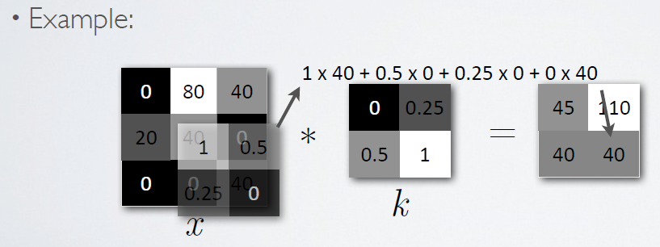
2-D 컨볼루션

Slide 50
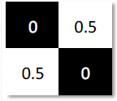
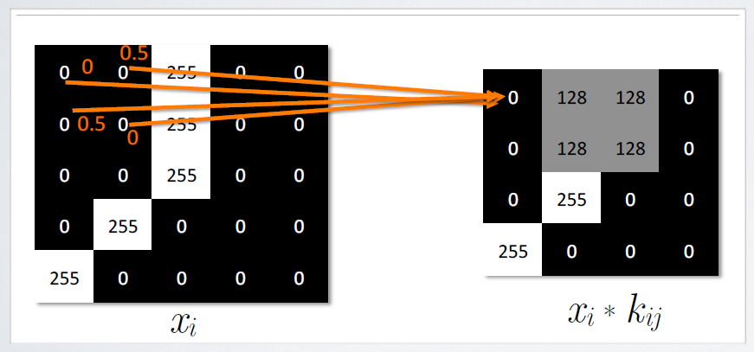
2-D 컨볼루션
kernel

Slide 51
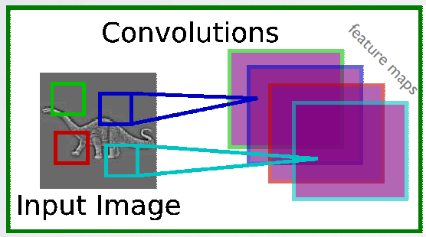

Slide 52
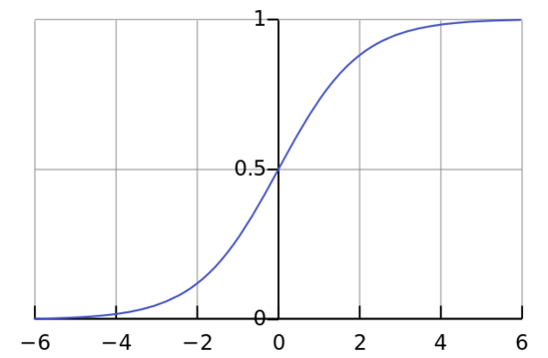
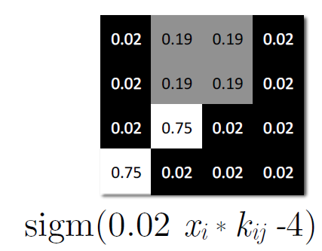
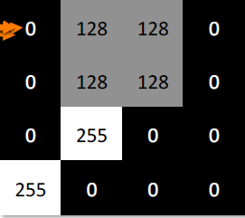
비선형 함수
Sigmoid function

Slide 53
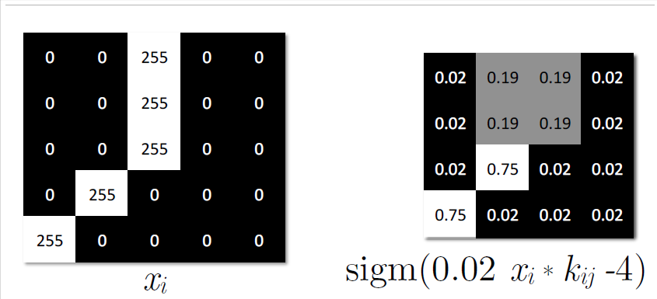
비선형 함수

Slide 54
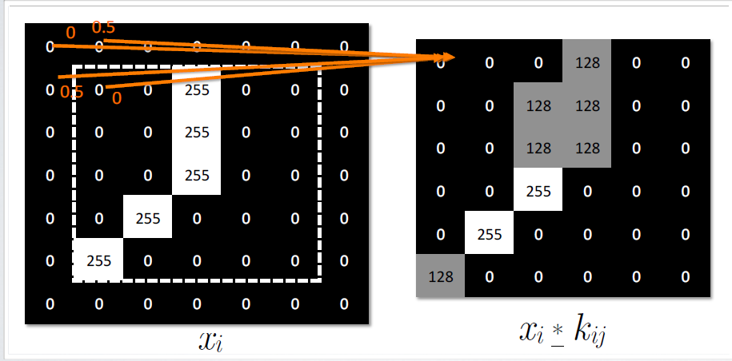
경계선 처리

Slide 55
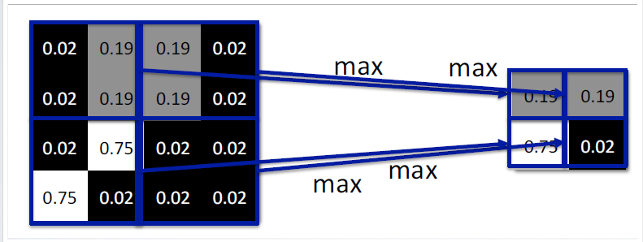
Max Pooling

Slide 56
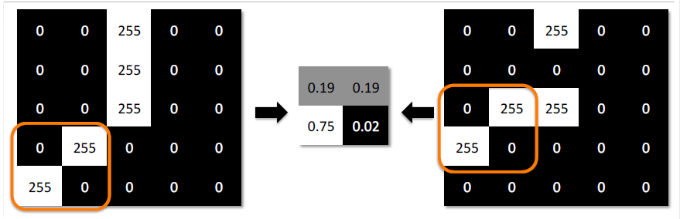
이 2개 영상은 같은 결과를 냄을 계산을 통해 확인해보기

Slide 57
depth
Slides by Abin - Roozgard

Slide 58
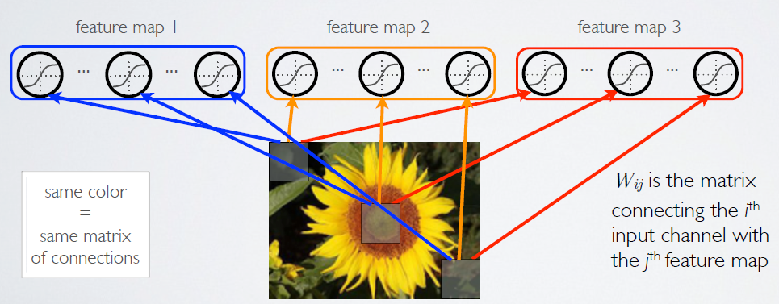
여러 개의 kernel로 지역별로 처리

Slide 59
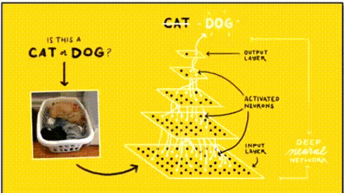

Slide 60
a
1
b
c
0
6
d
0
1
0
1
3
1
0
1
0
0
0
1
0
1
e
1
2
f
0
g
h
선형으로 연결된 행렬은
몇 개라도 행렬곱에 의해 하나의
행렬로 표현가능
→사실상 레이어가 한 개뿐인
신경망과 같음.
a
b
6
0
c
3
d+a
b
0
c
d
0
2

Slide 61
a
1
b
c
0
6
d
0
1
0
1
3
1
0
1
0
0
0
1
0
1
e
1
2
f
0
g
h
이 출력에 대해 비선형적인 연산을 하는 연산이 이 사이에 들어가야 함.
Tanh(), Sigmoid, ReLU, Max pooling 등등…..

Slide 62
0
1
1
0
0
1
큰값(Active)
1
1
0
0

Slide 63
a
b
c
1
d
0
6
0
a
b
0
c
1
d
1
0
1
a
0
1
1
0
b
0
1
1
1
c
d
1
3
2
b
a
0
c
d
a
b
=
1
0
a
b
=
0
1
c
d
1
1
c
d
0
0

Slide 64
a
b
c
1
d
A
0
a
b
0
c
1
영상
(image)
d
a
0
b
1
c
d
B
1
b
a
0
c
d
a
b
=
1
0
a
b
=
0
1
c
d
1
1
c
d
0
0

Slide 65
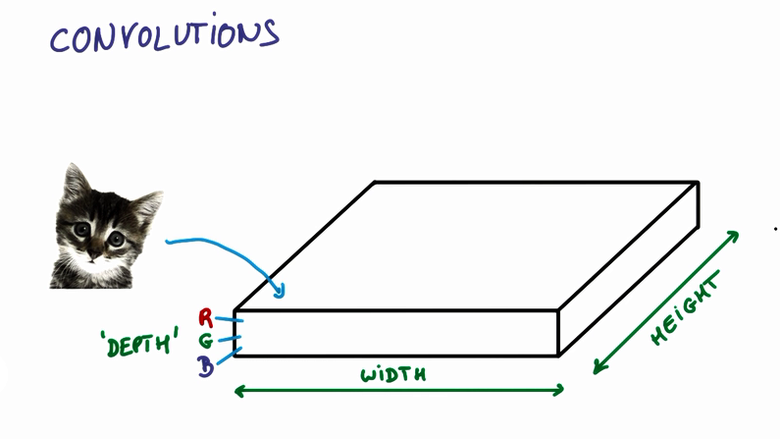

Slide 66
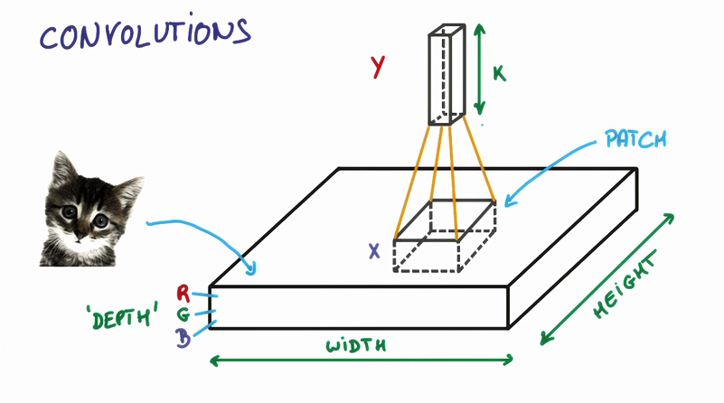
Input : [batch, in_height, in_width, in_channels]
영상의 batch

Slide 67
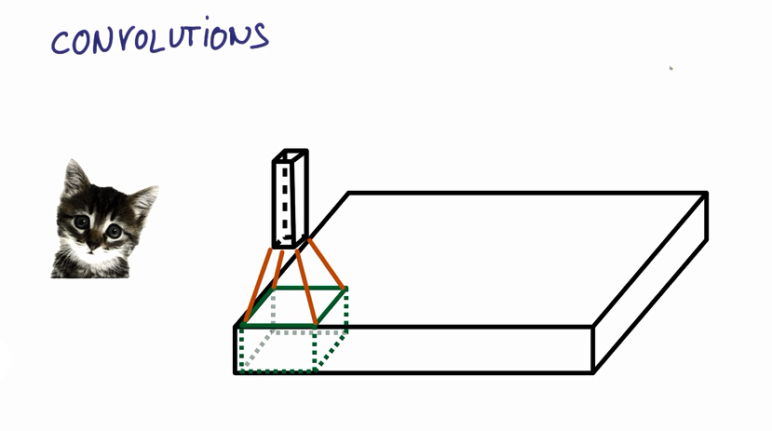
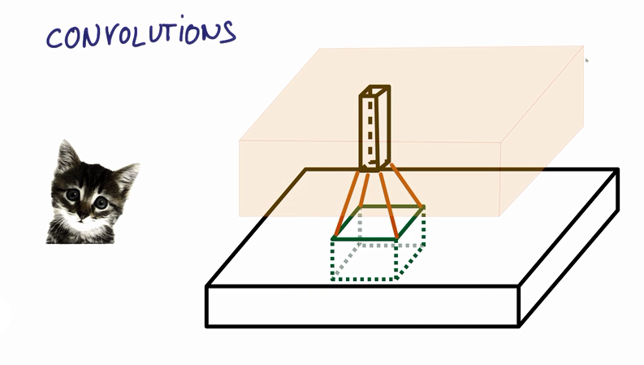
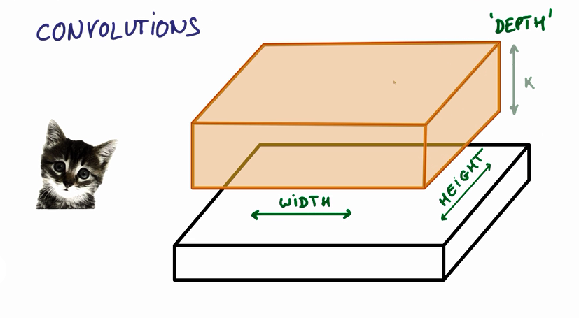
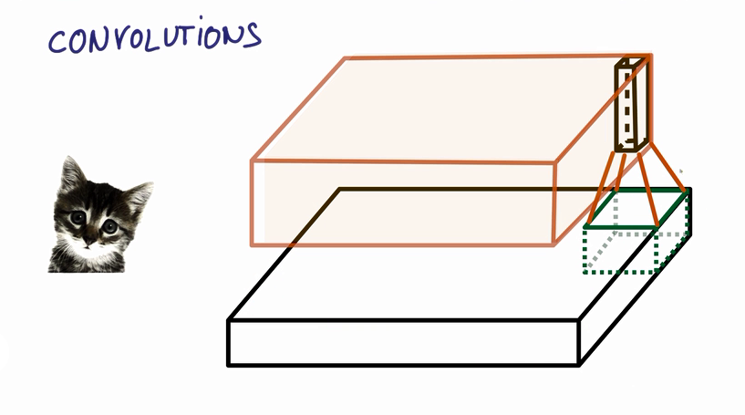

Slide 68
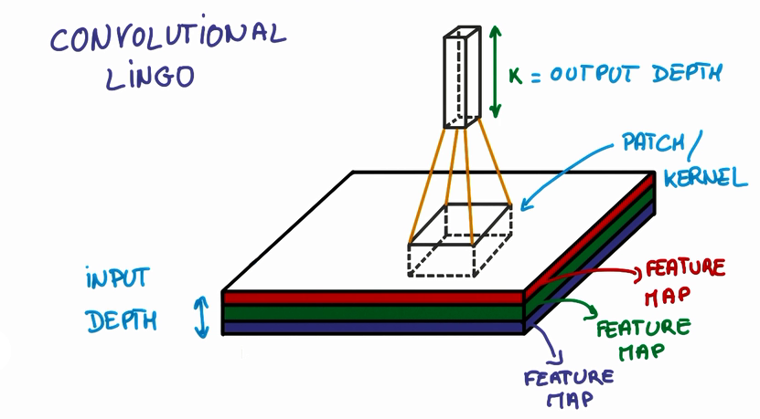
filter [filter_height, filter_width, in_channels, out_channels]

Slide 69
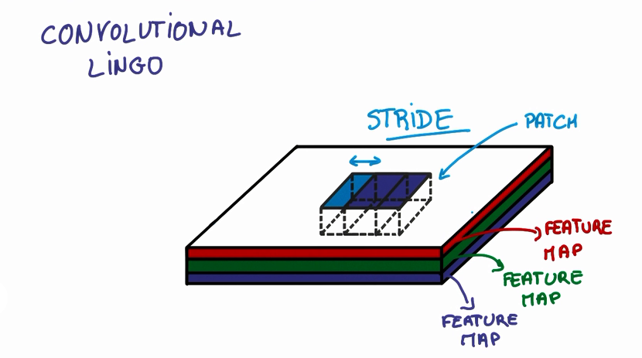
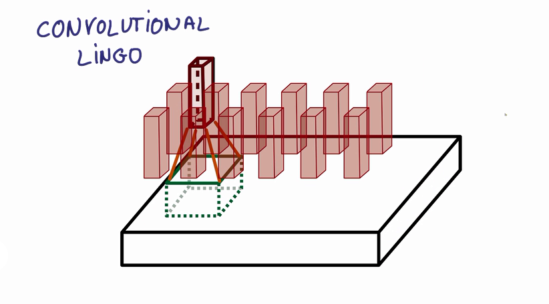
strides = [1, 2, 2, 1]

Slide 70
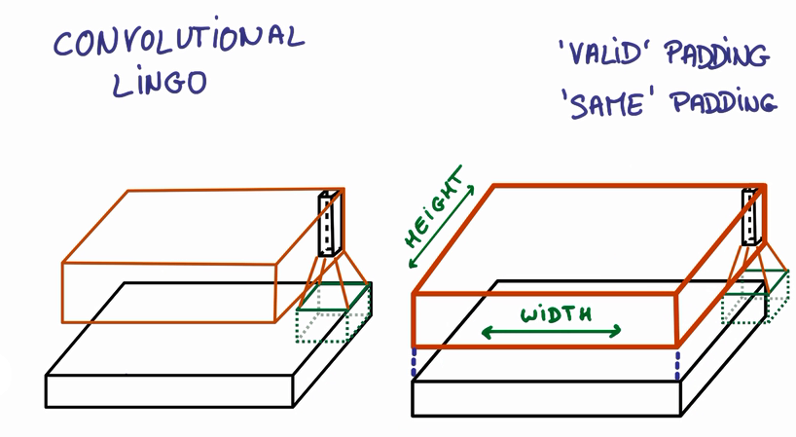
Padding = ‘valid’
Padding = ‘same’

Slide 71
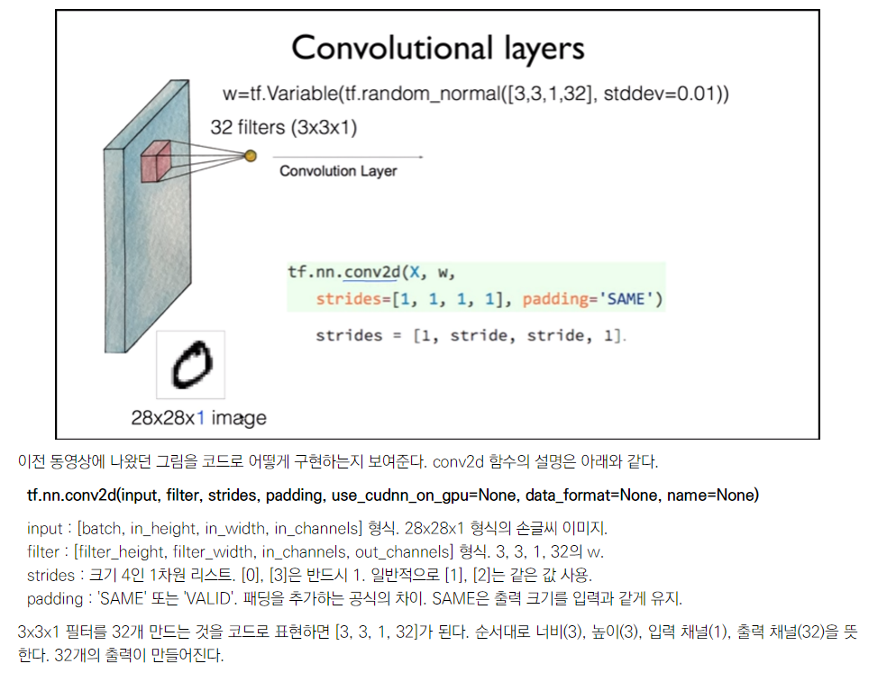

Slide 72
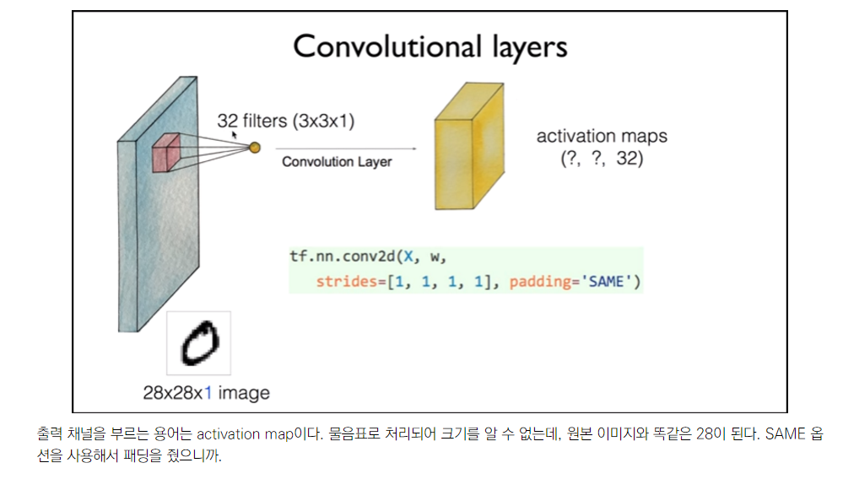

Slide 73
https://www.kaggle.com/scolianni/tensorflow-convolutional-neural-network-for-mnist

